Slide 1
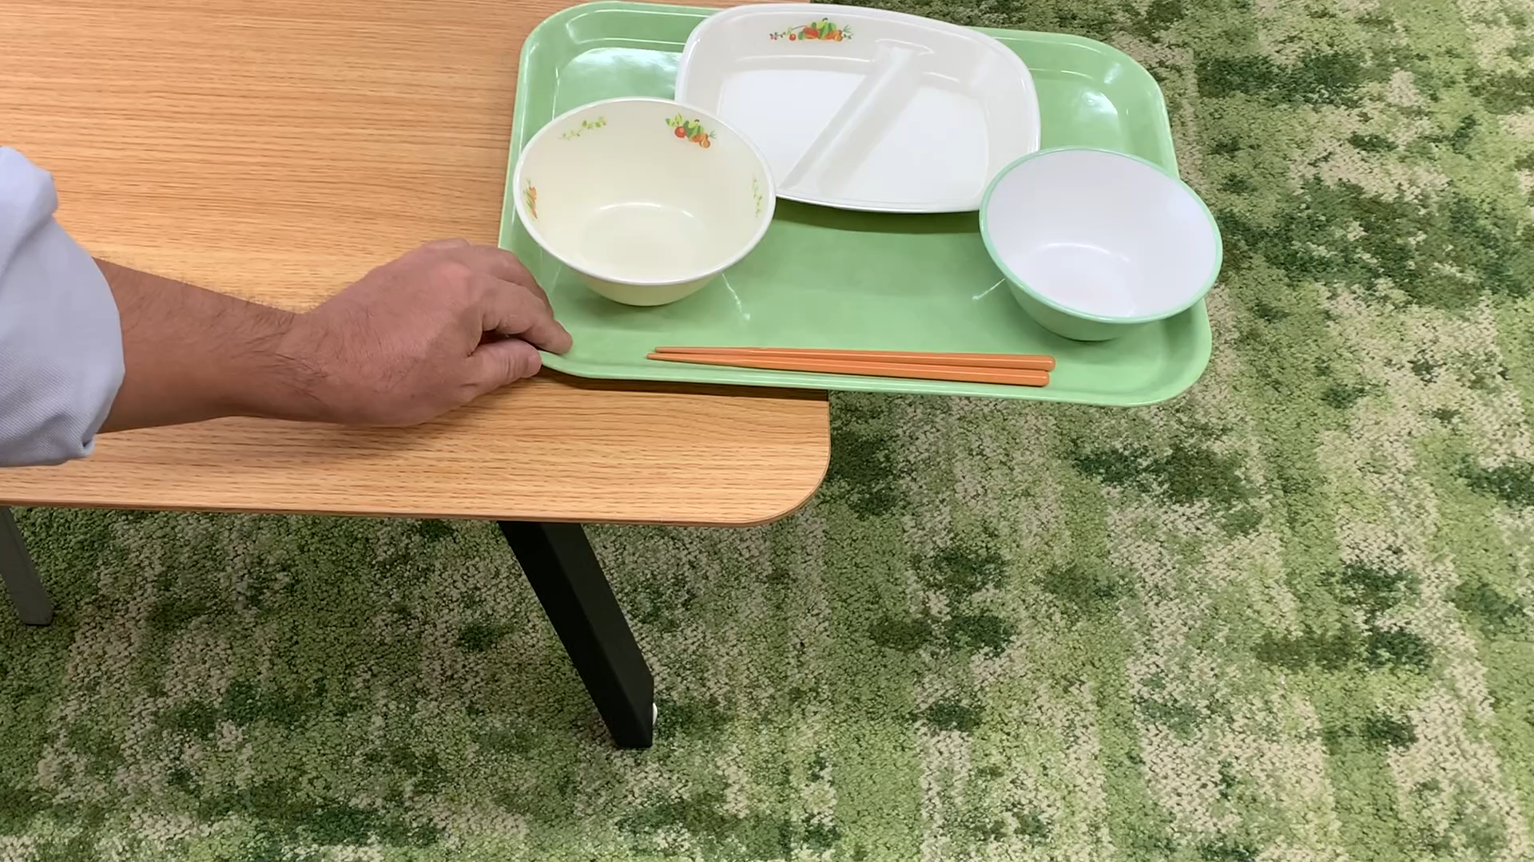
あっ、あらららら. . .
なんか、あぶなさそう. . .

Slide 2
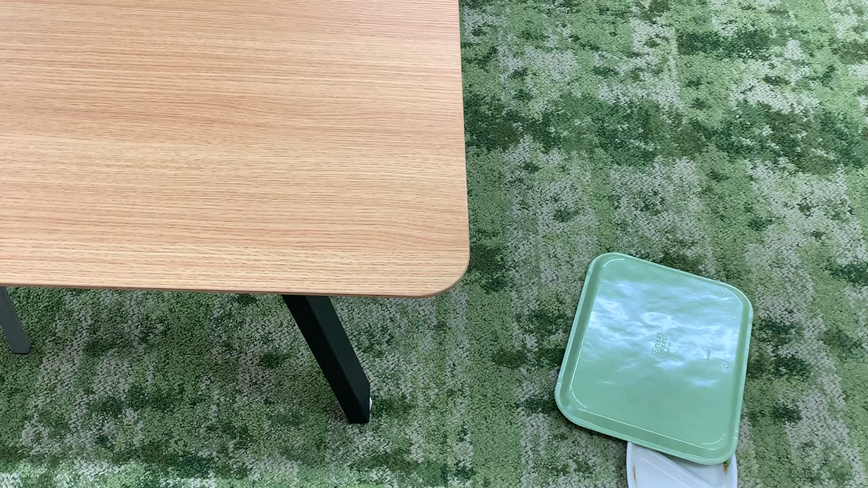
どうしたら いいのかな？
これで だいじょうぶ！

